Slide 1
Tworzenie Prezentacji multimedialnej
W sześciu KROKACH

Slide 2






ETAPY PRZYGOTOWYWANIA PREZENTACJI
1. Planowanie prezentacji
2. Tworzenie prezentacji
3. Dodawanie dźwięków
i filmów
6. Ustalanie parametrów
i przeprowadzanie pokazu
5. Drukowanie materiałów informacyjnych i notatek
4. Wybieranie formatu pliku
(opcjonalnie)

Slide 3


1. PLANOWANIE PREZENTACJI
Dostosuj prezentację do odbiorców
i zaplanuj zawartość merytoryczną
1.
Tytuł i ewentualnie podtytuł oraz autor prezentacji
2.
Wstęp, spis treści prezentacji (np. w formie nawigacji po głównych punktach)
3. do n-1
Właściwa treść
n
Podsumowanie, dane o autorze, dane kontaktowe, podziękowania itp.

Slide 4








2. Tworzenie prezentacji
Wybierz rodzaj motywu
Plik/Nowy lub Projektowanie/Motywy
Wstaw tekst i grafikę
Wstawianie/...
Kształty, Ikony, SmartArt, Wykres
Dodaj animacje
i przejścia
Animacje, Okienko animacji, Chronometraż, Przejścia
Dopracuj szczegóły
Shift + Enter, Ctrl + strzałka, Linie siatki, Położenie, Wyrównaj, Rozmieść

Slide 5



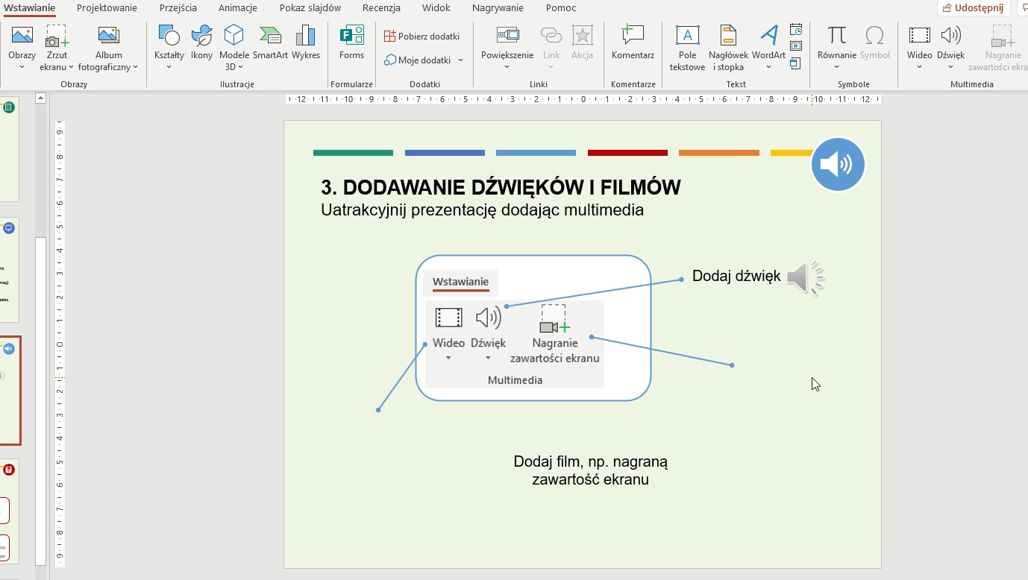
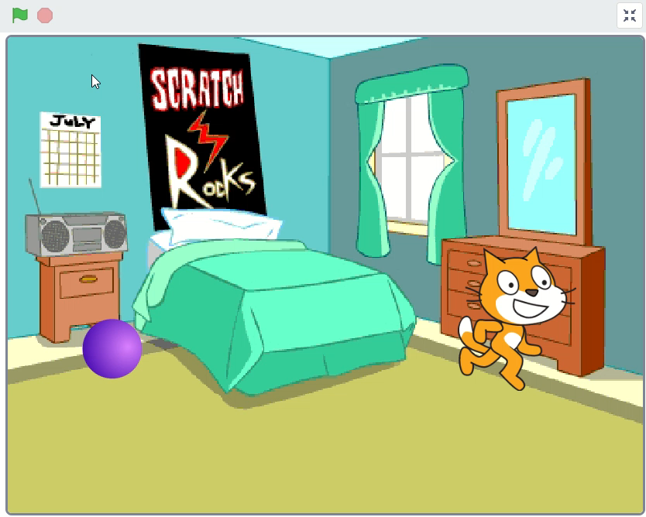
3. DODAWANIE Dźwięków i filmów
Uatrakcyjnij prezentację dodając multimedia
Dodaj dźwięk
Dodaj film, np. nagraną zawartość ekranu

Slide 6
4. WYBIERANIE FORMATU PLIKU
Formaty i ich zastosowanie
prezentacja programu Microsoft PowerPoint
(rozszerzenie ppt, pptx)
pokaz programu Microsoft PowerPoint (rozszerzenie pps, ppsx)
Możliwość późniejszej edycji prezentacji
Prezentowanie przez prelegenta
Prezentacja samouruchamiająca się
Brak możliwości edycji
formaty
GIF, JPG, BMP
format PDF
Eksport jednego lub wszystkich slajdów do plików graficznych
Umożliwia obejrzenie slajdów (bez animacji) przy braku zainstalowanego programu MS PowerPoint

Slide 7
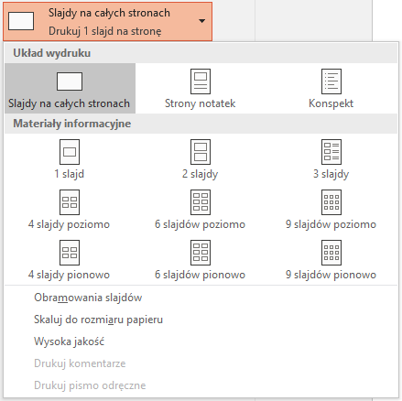
5. Drukowanie Materiałów informacyjnych i notatek
Strony notatek – pomoc dla prelegenta.
Slajdy – jeden slajd na jednej stronie.
Widok konspektu – drukowanie konspektu prezentacji.
Materiały informacyjne – kopie slajdów.
Na jednej stronie może znajdować się kilka slajdów.

Slide 8

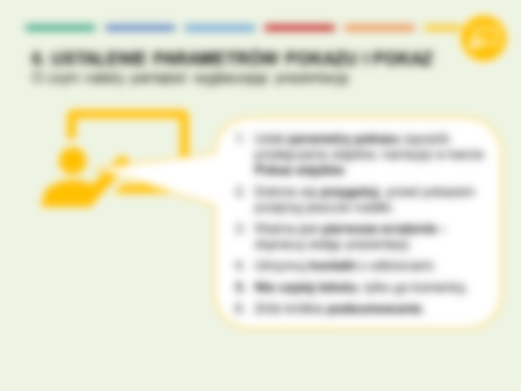
6. Ustalanie Parametrów i przeprowadzanie pokazu
O czym należy pamiętać wygłaszając prezentację
Ustal parametry pokazu (sposób przełączania slajdów, narracja) na karcie Pokaz slajdów.
Dobrze się przygotuj do pokazu, przejrzyj notatki.
Ważne jest pierwsze wrażenie – dopracuj wstęp prezentacji.
Utrzymuj kontakt z odbiorcami podczas pokazu.
Nie czytaj tekstu, tylko go komentuj.
Zrób krótkie podsumowanie.

Slide 9
Dziękuję za uwagę

